Slide 1
Data Type and Display
030523300- Computer Programming
Asst. Prof. Dr. Choopan Rattanapoka

Slide 2
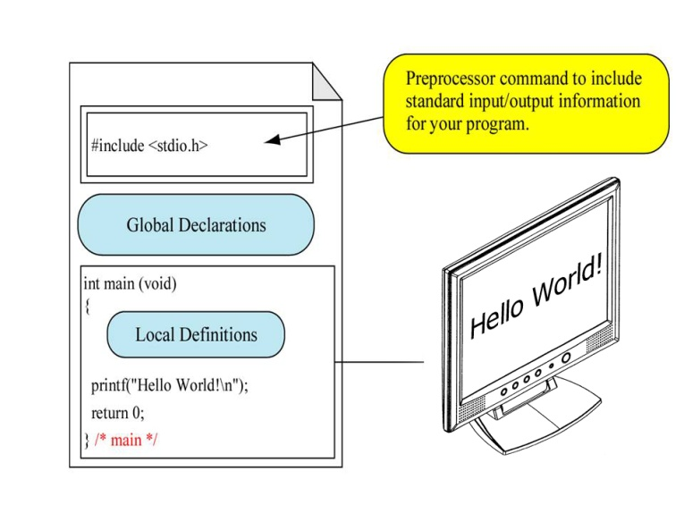
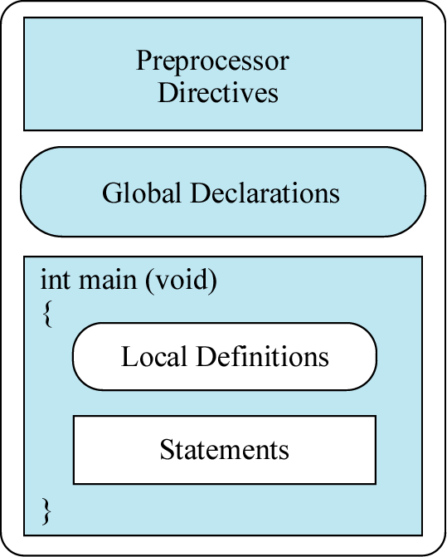
โครงสร้างของภาษาซี

Slide 3
ส่วนเรียกใช้ฟังก์ชัน (Preprocessor Directives)
เป็นส่วนที่เรียกใช้ไฟล์ที่มีชื่อขยาย .h ซึ่งเป็นไฟล์เก็บฟังก์ชัน (คำสั่งของภาษาซีเป็นฟังก์ชันทั้งหมด)
โดยจัดเป็นกลุ่มๆ ที่เหมือนกัน เช่น stdio.h เป็นไฟล์เก็บฟังก์ชันพื้นฐานทั่วไป
การเรียกใช้งานไฟล์ header จะเรียกผ่าน #include ซึ่งเป็น preprocessor directives)

Slide 4
ส่วนของตัวโปรแกรม (Main Function)
ภาษาซีจะเริ่มต้นการทำงาน ที่ function ที่ชื่อ main
วิธีการเขียน function main สามารถเขียนได้หลายวิธี
void main(void)‏
void main(int argc, char **argv);
int main()
int main(void)‏
int main(int argc, char **argv);
void หรือ int ที่อยู่หน้า main เป็นตัวกำหนดการคืนค่าหลังจากโปรแกรมทำงานจบ ถ้าเป็น int โปรแกรมต้องมีการคืนค่าด้วยคำสั่ง return หรือ exit เช่น return 0; หรือ exit(1);
void หรือ int argc, char **argv ในวงเล็บหลัง main เป็นตัวกำหนดว่าโปรแกรมมี parameters หรือไม่
ไม่แนะนำและบาง compiler จะไม่ให้ผ่าน

Slide 5
ส่วนของตัวโปรแกรม (Main Function)
ในภาษาซีเมื่อตัวแปรมี * อยู่ข้างหน้า หมายถึง pointer ซึ่งสามารถเขียนเทนได้ด้วย [ ]
เพราะฉะนั้น ตัว function main สามารถเขียนต่อไปได้อีกหลายแบบแต่ให้ความหมายเดียวกัน เช่น
int main(int argc, char **argv)‏
int main(int argc, char *argv[])‏
int main(int argc, char argv[][])

Slide 6
ไวยากรณ์ของภาษาซี
ไวยากรณ์ของภาษาซีไม่ความซับซ้อนกำกวม
แต่ห้ามเขียนผิดแม้แต่นิดเดียว
ภาษาซีมีการเขียนอยู่ในรูปแบบของบล็อก (Block) ที่เริ่มด้วยเครื่องหมายปีกกาเปิด “{“ และจบด้วยเครื่องหมาย ปีกกาปิด ”}”
ทุกคำสั่งที่ไม่ได้ตามด้วยบล็อกจำเป็นต้องมีเครื่องหมายเซมิโคลอน “;” ปิดท้ายเสมอ ยกเว้นในส่วนของ Preprocessor directive
ควรจำไว้ว่าชื่อของฟังก์ชันทั้งหมดในภาษาซีจะเป็นตัวเล็กทั้งหมด

Slide 7
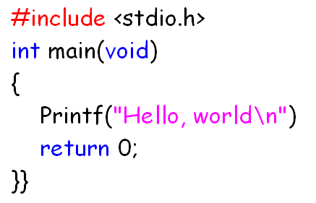
ตัวอย่างโปรแกรมภาษาซี
ตัวเล็ก
มี ;
เกิน

Slide 8
ประเภทของข้อมูลในภาษาซี
ประเภทพื้นฐานมี 7 ประเภท ออกแบบเพิ่มเติมไม่ได้
จำนวนเต็ม : short, int, long
จำนวนจริง : float, double, long double
อักขระ : char
ประเภทซับซ้อน ( กลุ่มข้อมูล )‏ ออกแบบเองเพิ่มเติมได้
array
structure
union
enumerate

Slide 9
จำนวนเต็ม (1)
จำนวนเต็มคือจำนวนเต็มบวก ลบ หรือค่าศูนย์
จำนวนเต็มจะไม่มีจุดทศนิยม เช่น 1024, -50, 0
ในภาษาซีประเภทข้อมูลที่ใช้ในการเก็บจำนวนเต็มคือ int, short, และ long
ข้อแตกต่างของประเภทข้อมูลทั้ง 3 ประเภทนี้คือ
ขนาดของหน่วยความจำที่ใช้ในการจัดเก็บข้อมูล
ขนาดของข้อมูลที่สามารถเก็บได้

Slide 10
จำนวนเต็ม (2)
short จะใช้เนื้อที่ใช้การเก็บข้อมูล 2 ไบต์
long จะใช้เนื้อที่ใช้การเก็บข้อมูล 4 ไบต์
int จะขึ้นอยู่กับสถาปัตยกรรมของซีพียูและระบบปฏิบัติการซึ่งจะมีขนาด
2 ไบต์ในสถาปัตยกรรม 16-bits
4 ไบต์ในสถาปัตยกรรม 32-bits
ชนิดข้อมูลประเภท int เป็นประเภทของข้อมูลที่ซีพียูสามารถทำงานด้วยได้เร็วที่สุดเมื่อเทียบกับชนิดตัวแปรพื้นฐานประเภทอื่นๆ

Slide 11
จำนวนเต็ม (3)
ข้อมูลจำนวนเต็มที่จัดเก็บในหน่วยความจำ จะใช้บิตแรกสุดเป็นตัวเก็บเครื่องหมายบวก และ ลบ
ถ้าผู้พัฒนาซอฟต์แวร์ต้องการเก็บข้อมูลที่มีแต่จำนวนเต็มบวกเพียงอย่างเดียว แต่มีค่ามากกว่าชนิดข้อมูลนั้นจะเก็บได้ ผู้พัฒนาซอฟต์แวร์สามารถเพิ่มคำว่า unsigned เข้าไปหน้าประเภทข้อมูล เพื่อบ่งบอกว่า ข้อมูลที่ต้องการจะจัดเก็บมีแต่จำนวนเต็มบวก ซึ่งจะเป็นการขยายเนื้อที่ในการเก็บข้อมูลขึ้นมาอีก 1 บิต เนื่องจากไม่จำเป็นต้องใช้บิตแรกเพื่อเก็บเครื่องหมาย

Slide 12
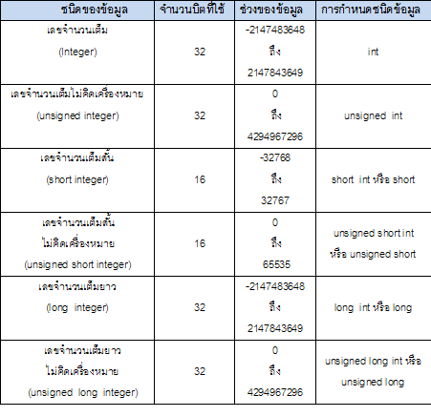
จำนวนเต็ม (4)

Slide 13
จำนวนจริง (1)
จำนวนจริงคือจำนวนบวก ลบ หรือค่าศูนย์ ซึ่งสามารถมีจุดทศนิยมได้ เช่น 1024.05, -50.55, 0
ในภาษาซีประเภทข้อมูลที่ใช้ในการเก็บจำนวนจริงคือ float, double, และ long double
ข้อแตกต่างของประเภทข้อมูลทั้ง 3 ประเภทนี้คือ ขนาดของหน่วยความจำที่ใช้ในการจัดเก็บข้อมูลซึ่งจะส่งผลไปถึงขนาดของข้อมูลที่สามารถเก็บได้
float, double และ long double จะใช้ขนาดของหน่วยความจำในการจัดเก็บข้อมูล 32, 64 และ 80 บิตตามลำดับ

Slide 14
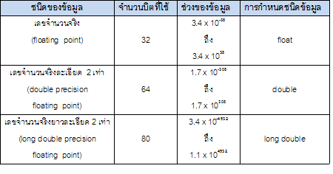
จำนวนจริง (2)

Slide 15
ตัวอักขระ (1)
ถ้าต้องการจัดเก็บข้อมูลในรูปแบบตัวอักษร หรืออักขระต่างๆในภาษาซี ควรเลือกใช้ชนิดข้อมูลประเภท char
ชนิดข้อมูลประเภทนี้จะใช้เนื้อที่ในหน่วยความจำ 8 bits
เนื่องด้วยหน่วยความจำหลักและการเก็บข้อมูลของคอมพิวเตอร์อยู่ในรูปบิต หรือเลขฐานสองที่มีค่า “0” และ “1” ดังนั้นการเก็บตัวอักษรในระบบคอมพิวเตอร์นั้นจำเป็นต้องมีรหัสที่ใช้ในการแปลงค่าตัวอักขระเป็นเลขฐานสองรหัสที่ใช้ในการจัดเก็บข้อมูลตัวอักขระลงในคอมพิวเตอร์นั้นใช้
รหัสแอสกี้ (ASCII : American Standard Code for Information Interchange)

Slide 16
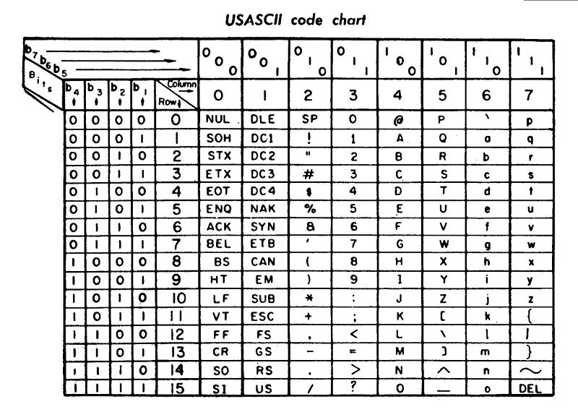
ตัวอักขระ (2)

Slide 17
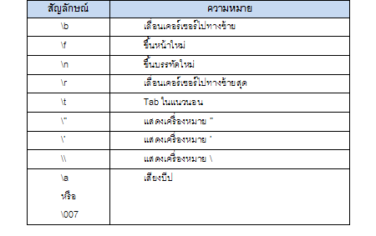
ตัวอักขระพิเศษในภาษาซี

Slide 18
การประกาศตัวแปรในภาษาซี (1)
ตัวแปรในภาษาซีใช้ในการเก็บข้อมูลชั่วคราวระหว่างการทำงานของโปรแกรม
ตัวแปรทุกตัวจะต้องมีการประกาศชื่อและประเภทของข้อมูลที่ต้องการเก็บ และจำเป็นต้องประกาศก่อนที่จะนำมาใช้งานทุกครั้ง การนำค่าในตัวแปรมาใช้งานจะไม่ทำให้ค่านั้นหายไป แต่สามารถนำข้อมูลใหม่มาเก็บทับได้
หลังจากการประกาศใช้งานตัวแปรค่าที่เก็บในตัวแปรจะเรียกว่า ค่าขยะ ซึ่งจะเป็นค่าที่อยู่ในหน่วยความจำเก่าและจะมีค่าไม่เหมือนกันในแต่ละครั้งที่สั่งโปรแกรมทำงาน จึงควรมีการใส่ค่าที่ต้องการให้ถูกต้องก่อนนำตัวแปรนั้นไปใช้งาน
การประกาศตัวแปรในภาษาซีจะอยู่ในรูปแบบที่ตายตัวคือ ประเภทของตัวแปร ตามด้วยชื่อของตัวแปร และสามารถกำหนดค่าเริ่มต้นให้กับตัวแปรได้ซึ่งจะไม่กำหนดก็ได้

Slide 19
การประกาศตัวแปรในภาษาซี (2)
การประกาศตัวแปรในภาษาซีจะมีรูปแบบดังนี้
ประเภทของข้อมูล ชื่อตัวแปร [ = ค่าเริ่มต้น ] ;

Slide 20
กฏการตั้งชื่อตัวแปร
ชื่อตัวแปรจะต้องประกอบด้วย ตัวอักษร ตัวเลข และ ตัวอักขระ $ และ _ เท่านั้น
ชื่อตัวแปรห้ามขึ้นต้นด้วยตัวเลข
ชื่อตัวแปรห้ามยาวเกิน 32 ตัวอักษรในคอมไพเลอร์เก่าๆ แต่คอมไพเลอร์ใหม่ๆ สามารถรองรับได้ในความยาวไม่จำกัด
ตัวอักษรตัวใหญ่ไม่เท่ากับตัวอักษรตัวเล็ก
ชื่อตัวแปรห้ามซ้ำกับคำสงวนในภาษาซี
ชื่อตัวแปรห้ามซ้ำกับชื่ออื่นๆในโปรแกรม เช่น ชื่อฟังก์ชัน

Slide 21
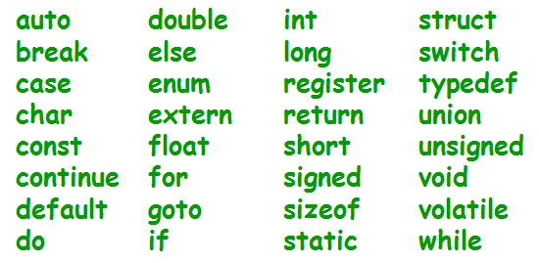
คำสงวนในภาษาซี
ตัวอย่างการตั้งชื่อตัวแปรที่ผิด
12monkey เนื่องจากขึ้นต้นด้วยตัวเลข
I..Love..U เนื่องจากมีตัวขระ “.” ที่ภาษาซีไม่ยอมให้ใช้ในการตั้งชื่อตัวแปร
ohOh! เนื่องจากมีตัวขระ “!” ที่ภาษาซีไม่ยอมให้ใช้ในการตั้งชื่อตัวแปร

Slide 22
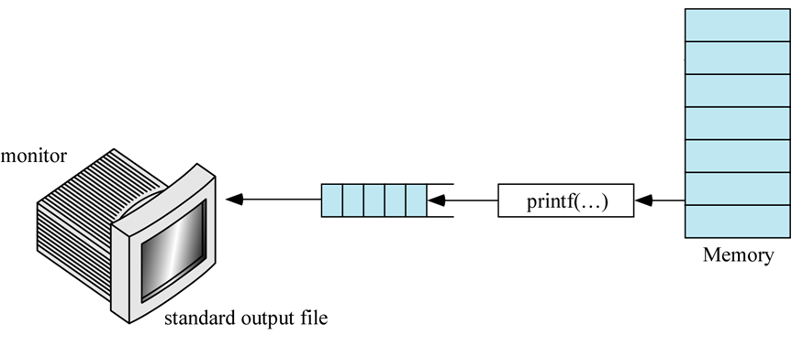
การแสดงผลในภาษาซี
เมื่อต้องการแสดงค่าของตัวแปรหรือพิมพ์ข้อความใดๆ ด้วยภาษาซีจะต้องใช้ฟังก์ชัน printf
ซึ่งจะทำให้ข้อความภายในเครื่องหมายคำพูด (“……”) แสดงผลบนจอภาพ
หลักการทำงานของฟังก์ชัน printf นั้นจะเป็นการดึงข้อมูลที่เก็บในหน่วยความจำหลักมาแสดงบนจอภาพ

Slide 23
ตัวอย่างการใช้งานคำสั่ง printf
printf(“Hello World”);
แสดงข้อความ Hello World ออกทางหน้าจอ
printf(“Hello World\n”);
แสดงข้อความ Hello World พร้อมทั้งขึ้นบรรทัดใหม่
Printf(“Hello\tWorld\n”);
แสดงข้อความ Hello ช่องว่างขนาด tab ตามด้วยคำว่า World และขึ้นบรรทัดใหม่

Slide 24
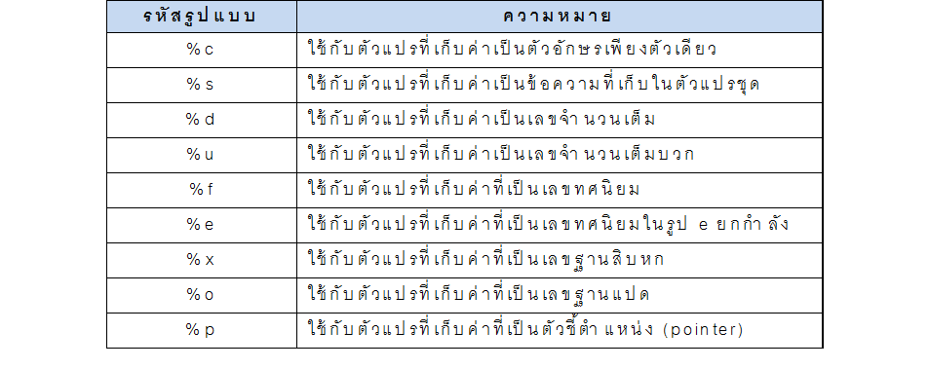
printf กับตัวแปร
ถ้าต้องการแสดงข้อมูลที่เก็บในตัวแปรออกทางหน้าจอนั้น ภาษาซีจะใช้ชุดอักขระพิเศษที่เรียกว่า Format Code
การแทนค่าตัวแปรจาก format code จะแทนค่าตามลำดับของตัวแปรที่กำหนดไว้ในส่วนของ
printf(“%d %d”, A , B);

Slide 25
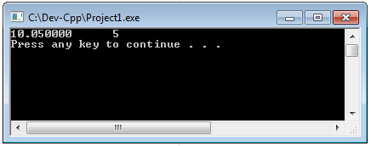
ตัวอย่างโปรแกรม 1
#include <stdio.h>
#include <stdlib.h>
int main(int argc, char **argv)
{
int A = 5;
float B = 10.05 ;
printf(“%f %d”, B, A);
}

Slide 26
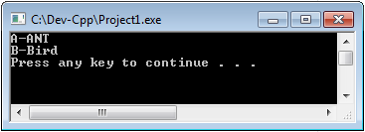
ตัวอย่างโปรแกรม 2
#include <stdio.h>
#include <stdlib.h>
int main(int argc, char **argv)
{
char X = ‘A’, Y = ‘B’;
printf(“%c-ANT \n%c-Bird\n”, X, Y);
}

Slide 27
การจัดหน้าจอจำนวนเต็มด้วย printf
ฟังก์ชัน printf มีความสามารถในการจัดตำแหน่งข้อความในการแสดงผลผ่านจอภาพได้
ตัวเลขบวกตามหลัง % เช่น %10d หมายถึงการเว้นช่องว่างไว้ 10 ช่องแล้วใส่ตัวเลขจากตำแหน่งขวาไปยังตำแหน่งซ้าย
ตัวเลขลบตามหลัง % เช่น %-10d หมายถึงการเว้นช่องว่างไว้ 10 ช่องแล้วใส่ตัวเลขจากตำแหน่งซ้ายไปยังตำแหน่งขวา

Slide 28
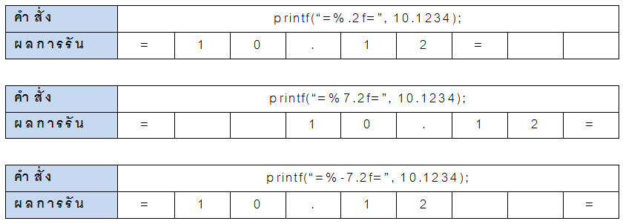
การจัดหน้าจอจำนวนจริงด้วย printf
จุดทศนิยม ซึ่งจะใช้กับ %f เช่น %.2f หมายถึงการแสดงค่าของตัวแปรให้อยู่รูปของจุดทศนิยม 2 ตำแหน่ง ซึ่งสามารถใช้ควบคู่ไปกับค่าบวกและลบได้

Slide 29
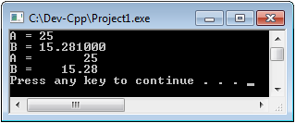
ตัวอย่างโปรแกรม 2
int main(int argc, char **argv) {
int a;
float b;
a = 25;
b = 15.281;
printf("A = %d\n", a);
printf("B = %f\n", b);
printf("A = %8d\n", a);
printf("B = %8.2f\n", b);
}

Slide 30
ตัวอักขระพิเศษอื่นๆ สำหรับ printf
เมื่อต้องการให้ printf แสดงตัวขระพิเศษอื่นเช่น
%% แสดงตัวอักษร %
\" แสดงตัวอักษร (")‏
\' แสดงตัวอักษร (')‏
\\ แสดงตัวอักษร (\)‏
\nnn แสดงตัวอักษร ASCII ในเลขฐานแปด เช่น
041 จะแสดงผลเป็นเครื่องหมาย "!“
\0xnn เลขฐานสิบหก
\a เสียงบี๊บ
\n ขึ้นบรรทัดใหม่
\t รหัส TAB

